Slide 1

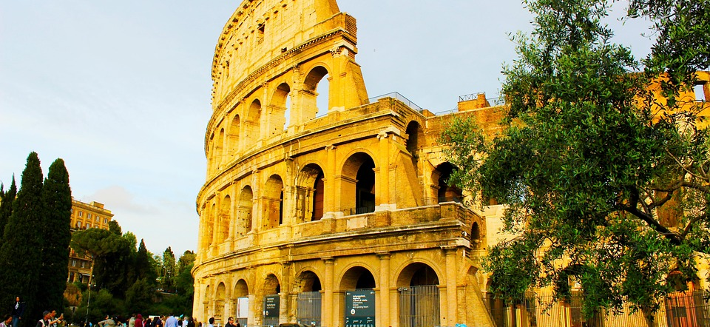
イタリア語教室 Italiano
スコットディクレメンテ・マルコ
Scotto di Clemente Marco

Slide 2
RTL 102.5
授業の前で聞いたラジオ放送
https://www.rtl.it

Slide 3
Lezione 14: Compiti 宿題
Ripetere c’è/ci sono
Pagina cinquanta esercizio numero quattro.
Studiare gli aggettivi e i pronomi dimostrativi
Pagina cinquantotto esercizio numero uno

Slide 4
Lezione 14: Compiti 宿題
Pagina cinquanta numero quattro.
4⃣ 例）professore → C’è il professore?
studente
professori
Gino e Mario
dottor Rossi
→ c’è lo studente?
→ ci sono i professori?
→ ci sono Gino e Mario?
→ c’è il dottor Rossi?

Slide 5
Lezione 14: Compiti 宿題
Pagina cinquantotto numero uno
1⃣ 例）questo gatto → quei gatti
questa casa
questo cane 犬
quell’anno
quell’ombra
quello studente
quella rivista
→ queste case
→ questi cani
→ quegli anni
→ quelle ombre
→ quegli studenti
→ quelle riviste

Slide 6
復習: 存在文
イタリア語では、「～があります」「～がいます」という意味を表すのに c’è + 単数名詞, ci sono + 複数名詞という表現をよく用いる。
C’è un concerto stasera.
今晩音楽会があります。
C’è Maria lì? — Sì, c’è.
マリーアはそこにいますか。—はい、います。
Ci sono molti turisti in Piazza Navona.
ナヴォ―ナ広場には多くの観光客がいます。

Slide 7
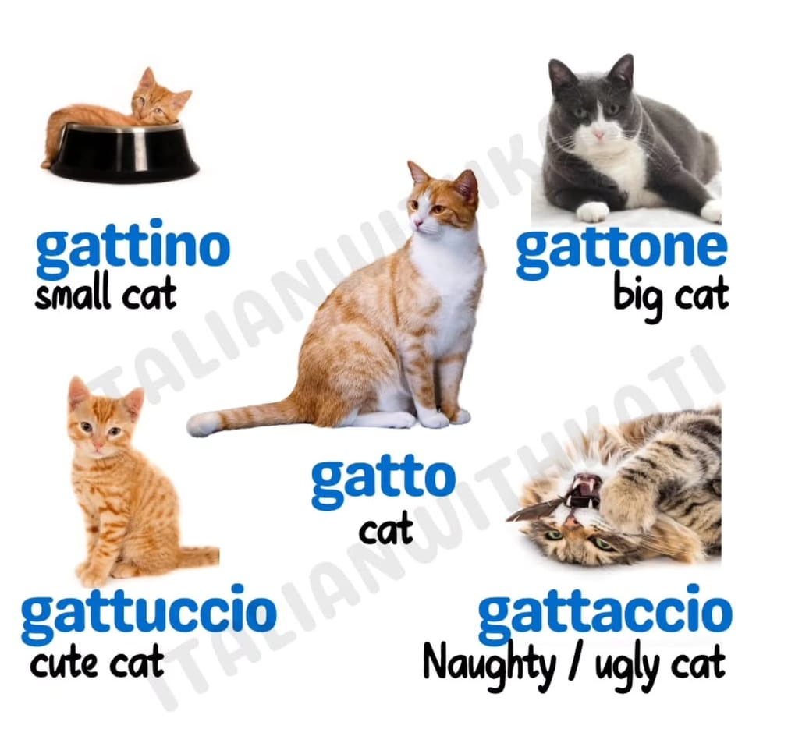
復習: 話す練習
Nell’immagine c’è/ci sono ______.
絵には________がいます/あります。

Slide 8
復習: 話す練習
Nell’immagine c’è un ragazzo.
絵には少年がいます/あります。

Slide 9
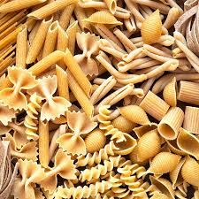
復習: 話す練習
Nell’immagine c’è/ci sono ______.
絵には________がいます/あります。

Slide 10
復習: 話す練習
In aula c’è/ci sono ______.
教室には________がいます/あります。
接尾辞・形容詞を足してみよう
Professore, come si dice ○○ in italiano?
先生、○○はイタリア語で何と言いますか。

Slide 11
復習: 話す練習
A: C’è/ci sono ______?
教室には________がいます/ありますか。
B: Sì, c’è/ci sono. No, non c’è/non ci sono.

Slide 12
復習: 話す練習
A: A Fukuoka c’è/ci sono ______?
福岡には________がいます/ありますか。
B: Sì, c’è/ci sono. No, non c’è/non ci sono.

Slide 13
復習: 指示形容詞 Gli aggettivi dimostrativi
questo quaderno このノート
questi gesti これらのジェスチャー
questa penna このペン
queste lavagne この黒板/ホワイトボード
 | 男性単数 | 男性複数 | 女性単数 | 女性複数
これ・この これら | questo | questi | questa | queste

Slide 14
復習: 指示代名詞 I pronomi dimostrativi
Questa è la cattedra. これは先生の机です。
Questo è un banco. これは机です。
Questi sono pennarelli. これはマーカーです
Queste sono sedie.これは椅子です。
 | 男性単数 | 男性複数 | 女性単数 | 女性複数
これ・この これら | questo | questi | questa | queste

Slide 15
復習: 指示代名詞 I pronomi dimostrativi
Questo è un piatto italiano. これはイタリアの料理です。
Questi sono fiori giapponesi. これらは日本の花です。
Questa è Ada. これはアーダです。
 | 男性単数 | 男性複数 | 女性単数 | 女性複数
これ・この これら | questo | questi | questa | queste

Slide 16
復習: 指示代名詞/形容詞
Quelloは話し手から物理的かつ心理的に離れたものや人を形容して「その・あの・それらの・あれらの」を意味する。
使い方は定冠詞と同じ
意味／性・数→ ↓ | 男性単数 | 男性複数 | 女性単数 | 女性複数
それ・その・それらの・あれ・あの・あれらの | quello | quegli | quella | quelle
 | quell' | quegli | quell' | quelle
 | quel | quei

Slide 17
復習: 指示代名詞/形容詞
男性単数 | 男性複数 | 女性単数 | 女性複数
quello | quegli | quella | quelle
quell' | quegli | quell' | quelle
quel | quei
s+子音, z, gn, ps, x, y
母音始まり
それ以外
quello specchio (lo)
quell’anno (l’)
quel ponte (il)
quella terra (la)
quell’ombra (l’)
quegli specchi (gli)
quegli anni (gli)
quei ponti (i)
quelle terre (le)
quelle ombre (le)
questa bella macchina
quei due problemi

Slide 18
復習: 指示代名詞/形容詞
A: Cos’è quello/a? Cosa sono quelli/e? それは何ですか。
B: Questo/a è _____. Questi/e sono _____. これは____です。
 | 男性単数 | 男性複数 | 女性単数 | 女性複数
こ | questo | questi | questa | queste
 | 男性単数 | 男性複数 | 女性単数 | 女性複数
そ ・ あ | quello | quegli | quella | quelle
 | quell' | quegli | quell' | quelle
 | quel | quei

Slide 19
復習: 指示代名詞/形容詞
 | 単数 | 複数
ど | quale | quali
A: Quale vuoi?
B: Voglio questo.

Slide 20
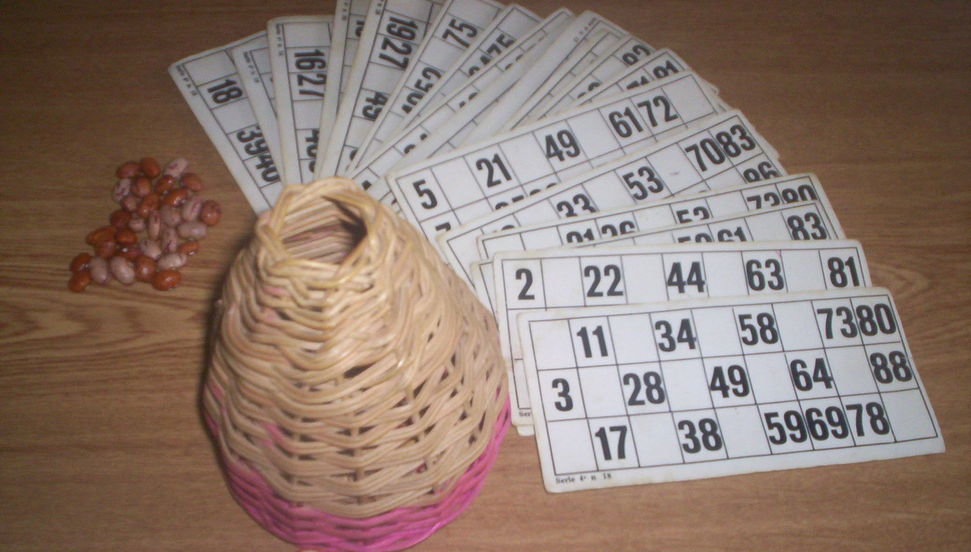
トンボラTombola
イタリアの伝統的なゲーム

Slide 21
トンボラとは？
イタリアのクリスマスに遊ぶ定番ゲーム
家族や友達と集まって遊ぶ
日本の「ビンゴ」に似ているけど、もっと家庭的！

Slide 22
起源
1700年代、ナポリで生まれた
当時、王様が「宝くじ（ロト）」を禁止しようとした
人々は家の中で数字を使って遊ぶようになった
→ それが「トンボラ」の始まり！

Slide 23
遊び方
各プレイヤーはカード（cartella）を持つ
1〜90の数字がある
司会者が数字をランダムに読み上げる
自分のカードに その数字があれ ばマークする

Slide 24
勝ち方
Ambo：2つの数字横軸で並べてマークした時
Terna：3つの数字横軸で並べてマークした時
Quaterna：4つの数字横軸で並べてマークした時
Cinquina/Quintina：5つの数字横軸で並べてマークした時
Tombola：カード全部！

Slide 25
文化的な雰囲気
クリスマス後の食事のあとに遊ぶことが多い
お菓子やワインを飲みながらワイワイ遊ぶ
賞品は小さなお菓子や冗談のプレゼント
「笑いながら過ごす」ことが一番大事！

Slide 26
数字と物語
1〜90のそれぞれの数字には意味（アイコン）がある
例：1＝イタリア語で“L'Italia”、4 ＝ 豚、13＝不運、48＝死
上手な司会者は、数字に出てくるキャラクターで面白いストーリーを作りながら進行する！

Slide 27
まとめ
トンボラは「ビンゴ」＋「イタリアの家族の温かさ」
言葉や数字を学びながら楽しく遊べる！

Slide 28
Lezione 14: 序数詞
I primo
II secondo
III terzo
IV quarto
V quinto
VI sesto
VII settimo
VIII ottavo
IX nono
X decimo
XI undicesimo
XII dodicesimo
XIII tredicesimo
XIV quattordicesimo
XV quindicesimo
XVI sedicesimo
XVII diciassettesimo
XVIII diciottesimo
XIX diciannovesimo
XX ventesimo

Slide 29
Lezione 14: il verbo avere
Io ho 私
Tu hai あなた
Lui/lei ha かれ/かのじょ
Noi abbiamo 私たち
Voi avete あなたたち
Loro hanno かれら
～持っている

Slide 30
Lezione 14: il verbo avere
Lei ha l’ombrello, signor Bianchi? ― Sì, signora. Ho l’ombrello.
傘をお持ちですかビアンキさん？—はい、奥様。傘を持っております。
Tu hai fame, Giorgio? ― No, non ho ancora fame.
お腹が空いている、ジョルジョ？—いいや、まだ空いていない
Abbiamo una casa in campagna.
私たちは田舎に家を一軒持っている。
Da ieri ho mal di testa.
昨日から私は頭痛がする。

Slide 31
Lezione 14: イタリア語の敬意表現
三人称女性は二人称丁寧語の用法ももつ。
Lui/lei ha かれ/かのじょ 持っている
Lui/lei è かれ/かのじょ です
Quanti fratelli ha?
兄弟は何人いますか。
Lei è il professor Scotto?
あなたはスコット先生ですか。

